Slide 1
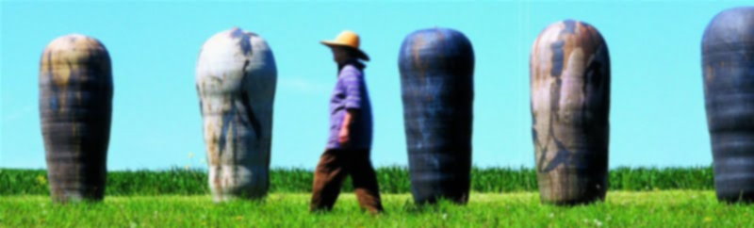
Toshiko Takaezu
Alp Doğan Fidan
090180320

Slide 2
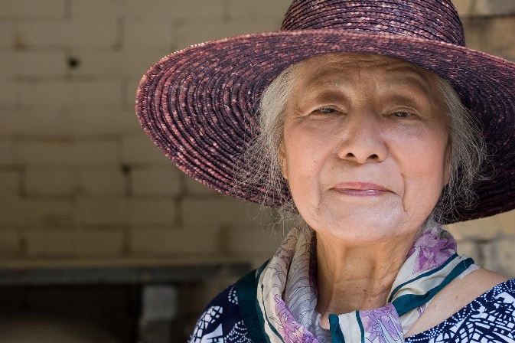
Toshiko Takaezu
Toshiko Takaezu, 17 Haziran 1922'de Hawaii'nin Pepeekeo şehrinde Japon kökenli göçmen bir ailenin çocuğu olarak dünyaya geldi. On bir çocuklu bir ailede yetişmiş ve geleneksel bir Japon evinde büyümüştür. Seramik sanatçısı olarak uluslararası alanda tanınan Takaezu, kariyeri boyunca benzersiz eserler yaratmış ve seramik sanatına önemli katkılarda bulunmuştur.

Slide 3
Toshiko Takaezu
Takaezu, seramik çalışmalarına genç yaşta başlamıştır. 1940 yılında erken eğitimini Honolulu'da bir seramik stüdyosunda almış ve burada kil ile tanışmıştır. Eğitimine devam ederken seramik sanatına olan tutkusunu sürdürmüş ve University of Hawaii'de Claude Horan'ın öğrencisi olarak seramik üzerine eğitim almıştır. Daha sonra Michigan'daki Cranbrook Academy of Art'ta Maija Grotell'in öğrencisi olarak eğitimine devam etmiştir. Ayrıca Takaezu, bir konuşmasında Maija Grotell’in Takaezu’ya kendini tanımanın ne kadar önemli olduğunu öğrettiğinden bahsetmektedir. Bu erken dönemde, Soyut Ekspresyonizm (dışavurumculuk) ile doğu Asya'nın ruhani geçmişi arasında bağlantılar kurabiliyordu.

Slide 4
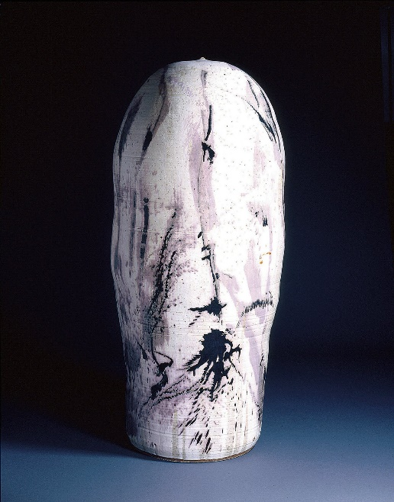
Toshiko Takaezu
Geleneksel çömlekçilik teknikleri olan çark yöntemi ve sır kaplama tekniği kullanılarak bir çok eser üretmiştir. Kariyerinin başlarında Takaezu, çaydanlık ve vazolar gibi işlevsel seramik eserler yaratmıştır. Ancak zamanla soyut ve deneysel eserlere yönelmiş ve kendine özgü bir tarz geliştirmiştir. Kapalı formda kaplar, doğadan esinlenen organik formlar ve minimalizm (sadelik) Takaezu'nun eserlerinde sıkça görülen öğelerdir. Aynı zamanda, Japon kültürü ve Zen Budizmi'nin etkisi de eserlerinde belirgindir.

Slide 5
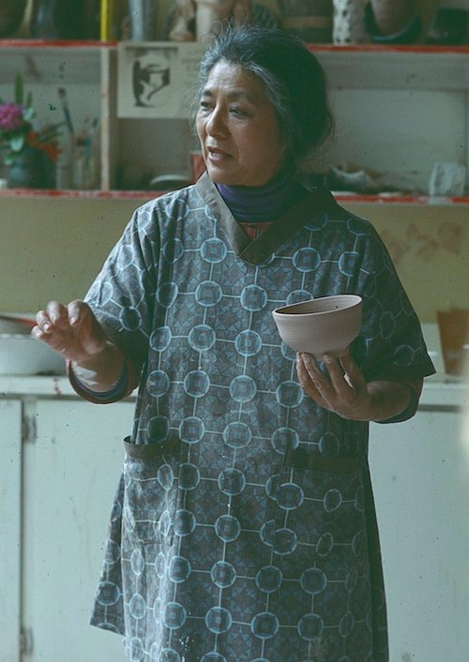
Toshiko Takaezu
Son olarak Takaezu, kariyeri boyunca birçok önemli pozisyonda öğretmenlik yapmıştır. Cranbrook Academy of Art, Wisconsin Üniversitesi, Cleveland Sanat Enstitüsü ve Princeton Üniversitesi gibi prestijli kurumlarda seramik dersleri vermiştir. Maija Grotell’in kendisine öğrettiği gibi öğrencilerine bir mentor ve bir sanatçı olarak kendini ifade etmenin önemini vurgulamış ve onları desteklemiştir.

Slide 6
İşlevli Seramikler
Takaezu aynı zamanda büyük bir deneyciydi. Erken döneminde yaptığı indirgemeci denemeler sonucunda imzası olan "kapalı formu" doğurmuş olsa da, kariyeri boyunca tabaklar, kaseler ve çaydanlıklar yapmaya devam etmiştir.

Slide 7
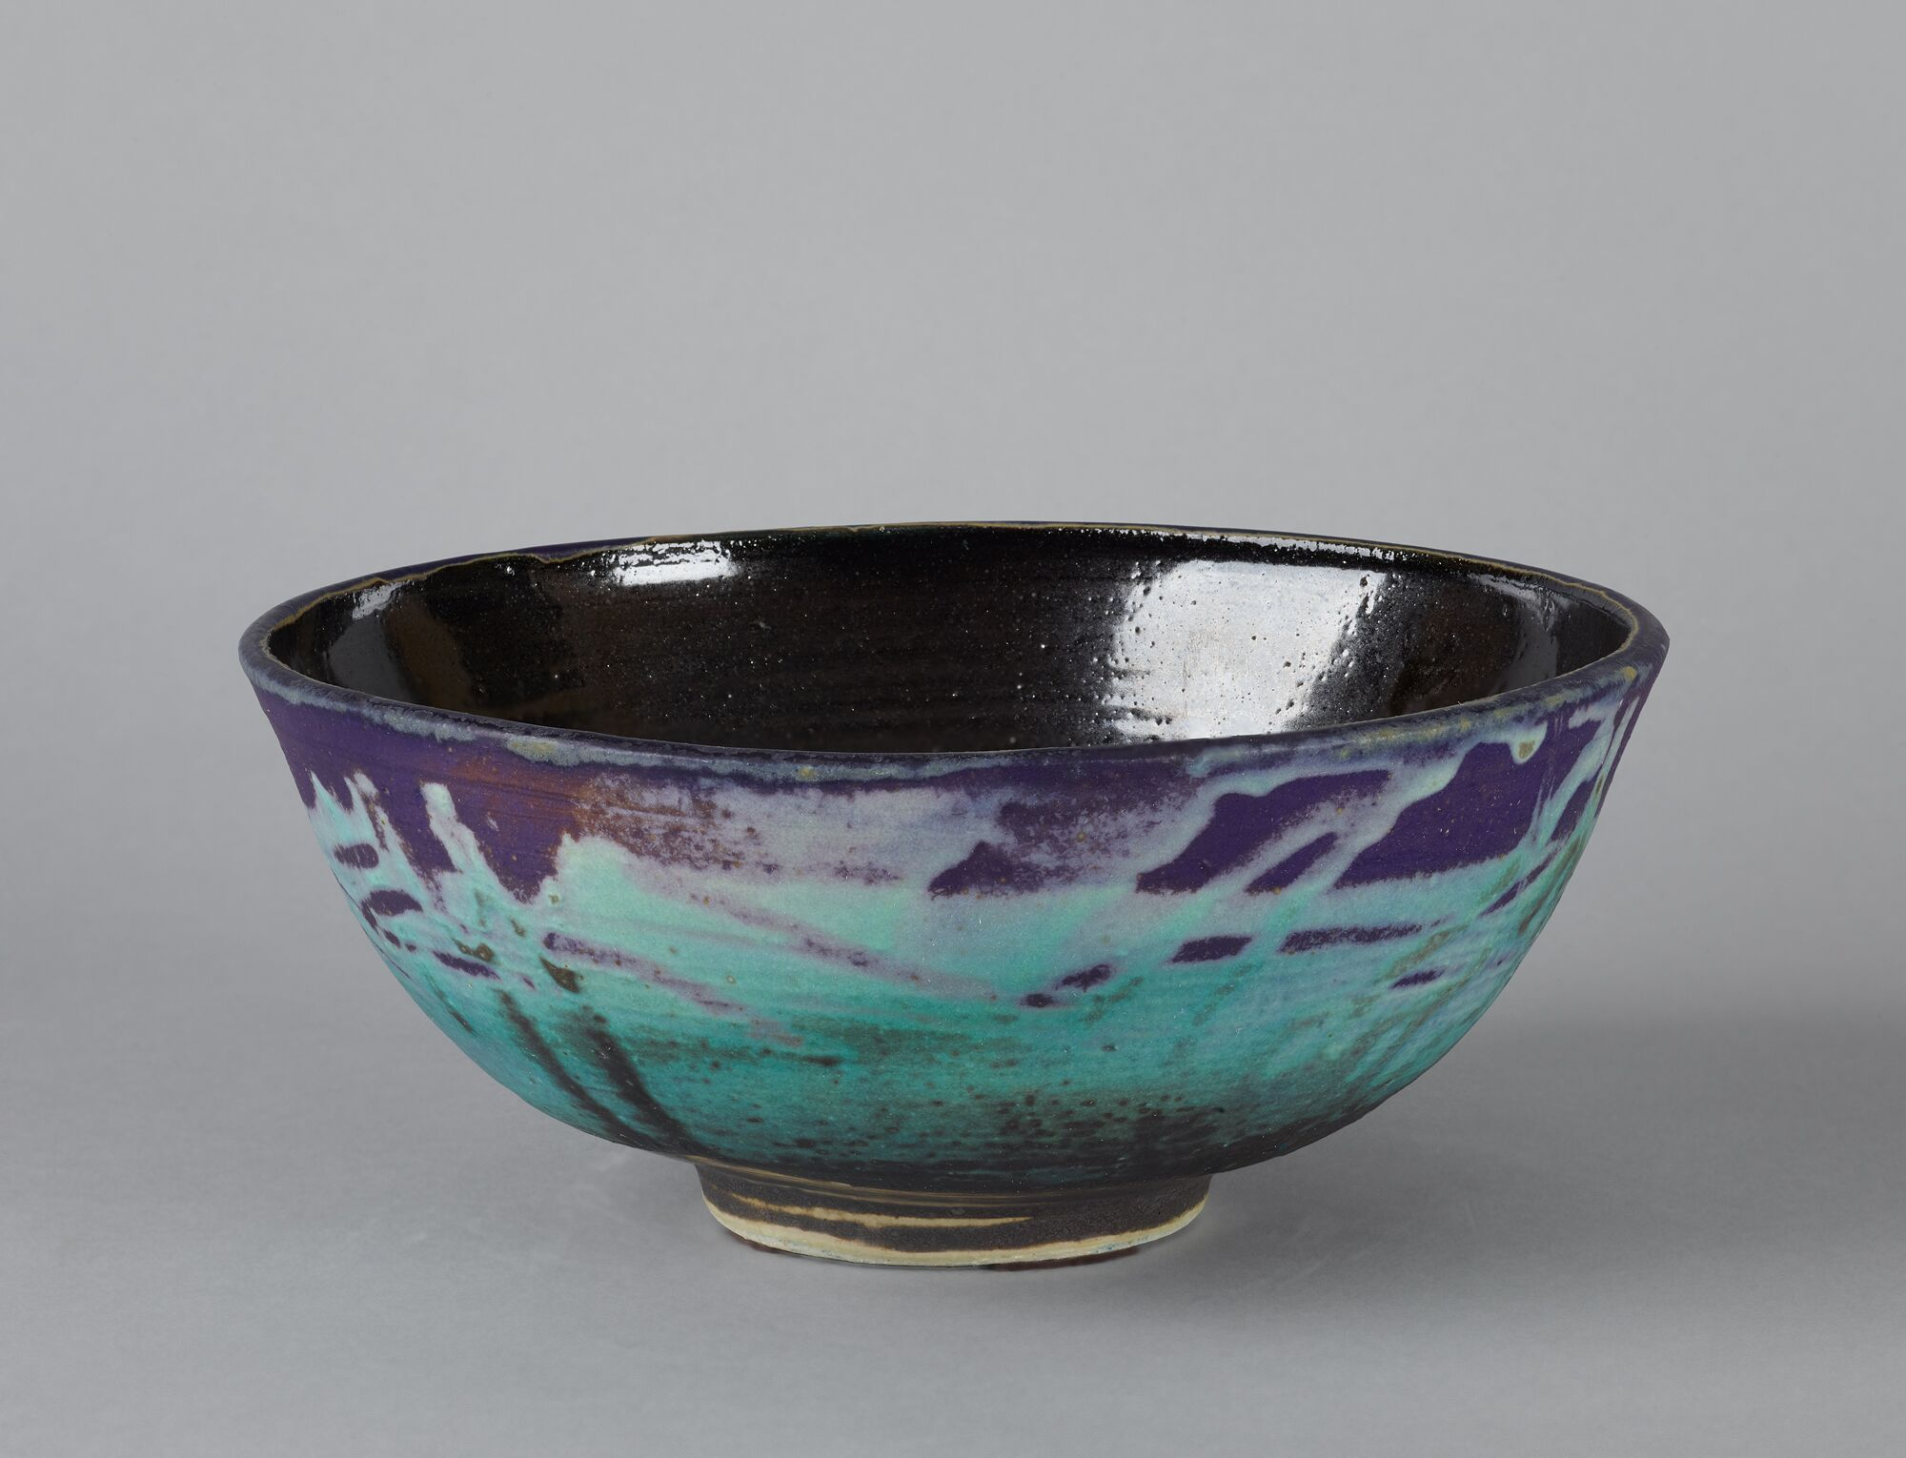
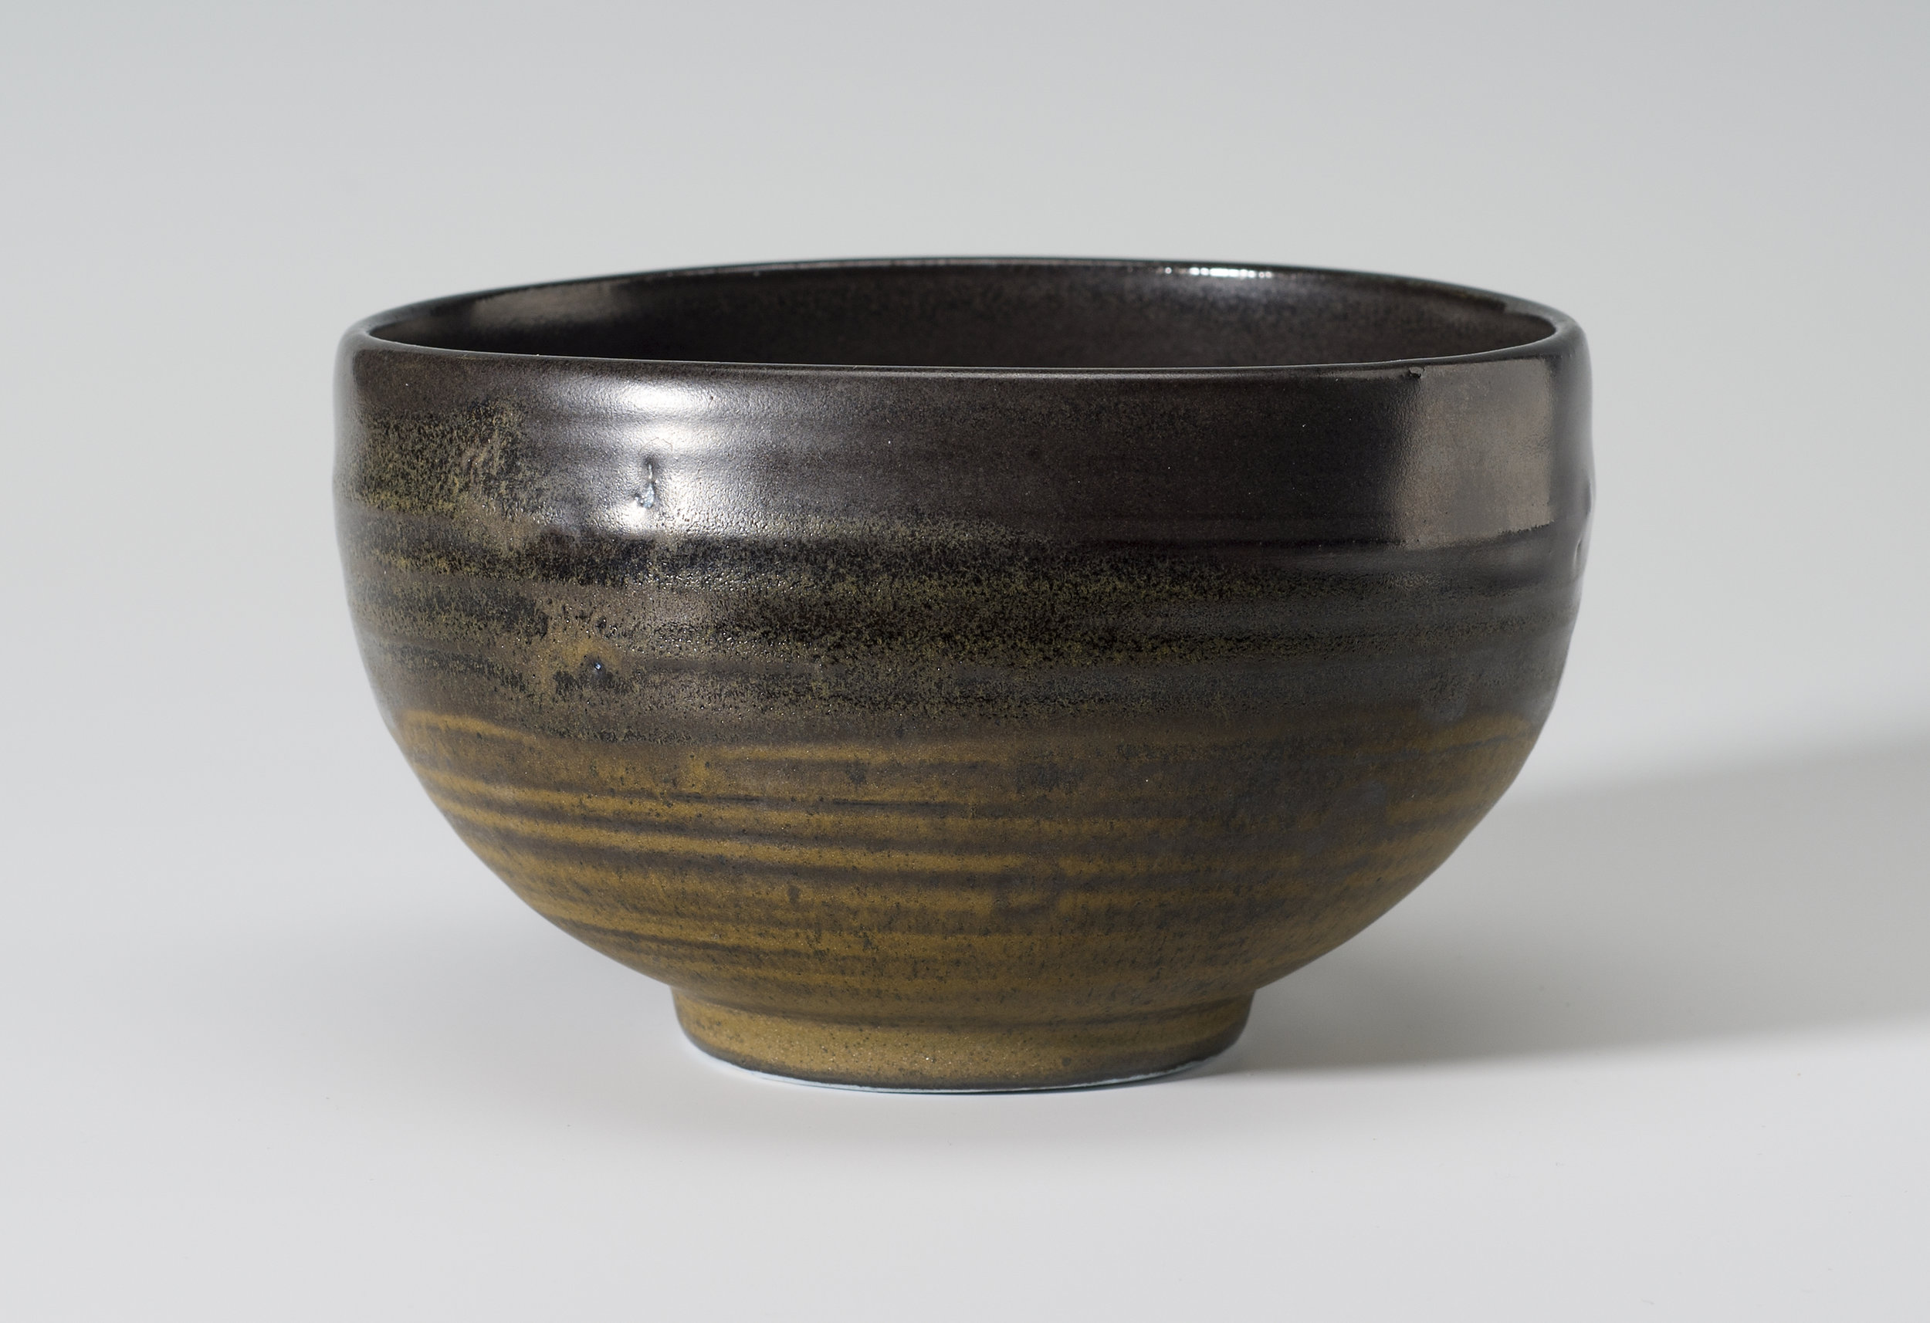
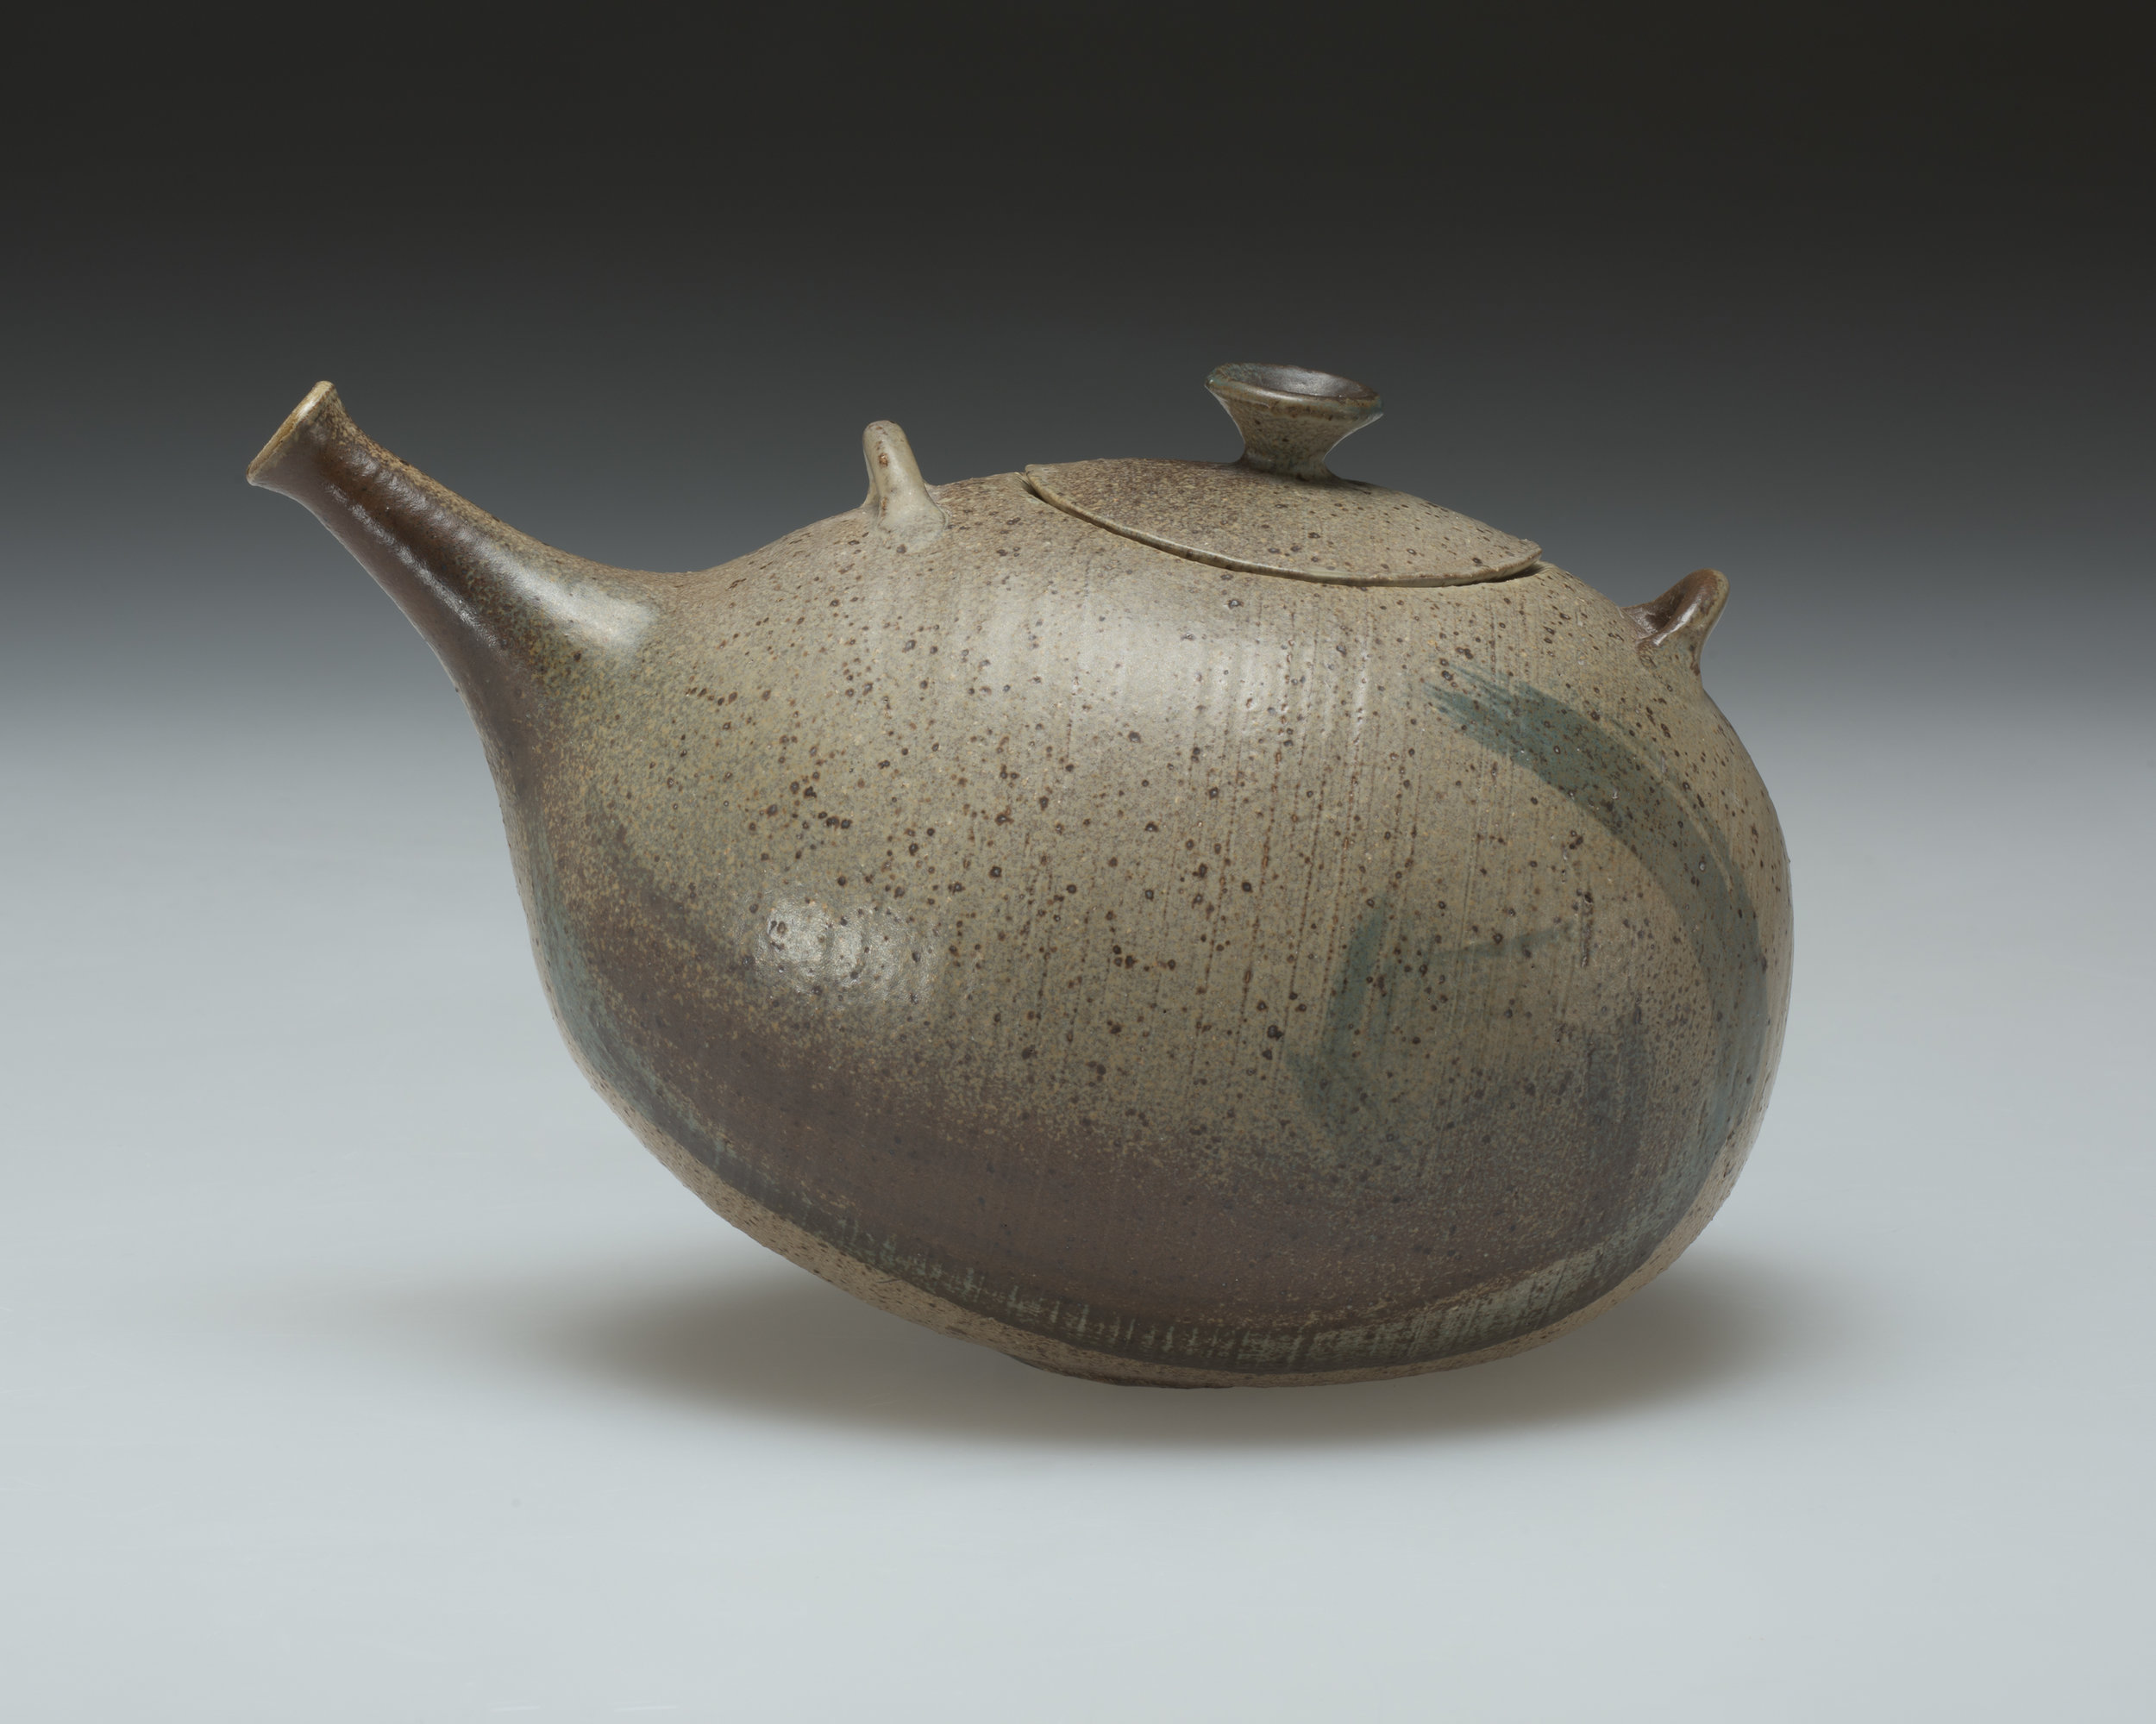
İşlevli Seramikler
1990s Ocean Edge Bowl
1970s Glazed Bowl
1960 - Çaydanlık

Slide 8
Rengarenk Tabaklar
Takaezu, renkli seramik tabaklarla da öne çıkmıştır. Bu eserlerde, zengin renkler ve desenler kullanarak göz alıcı bir estetik yaratmıştır. Tabakların yüzeylerindeki renk geçişleri ve dokular, görsel bir zenginlik sunmaktadır.

Slide 9
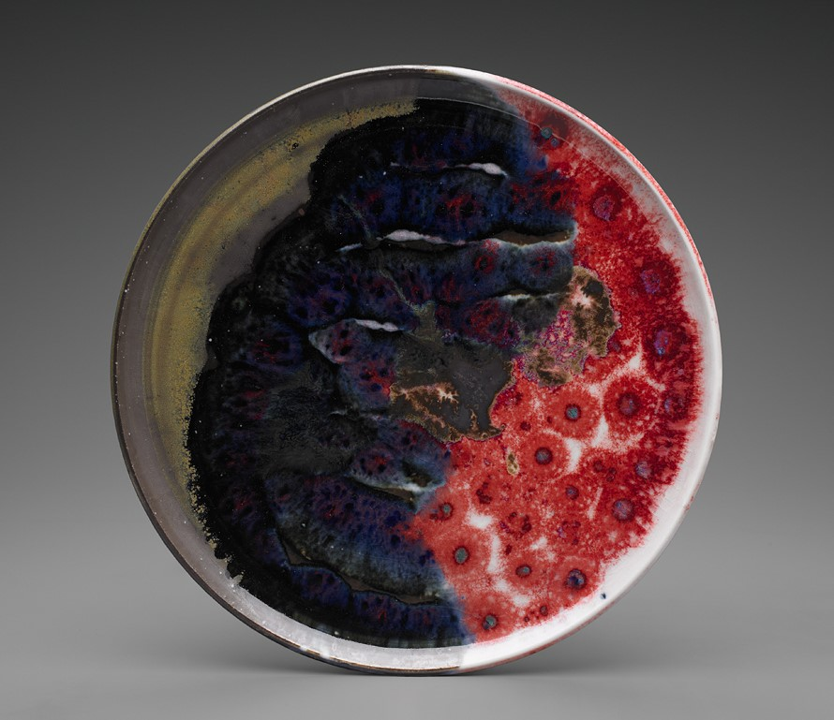
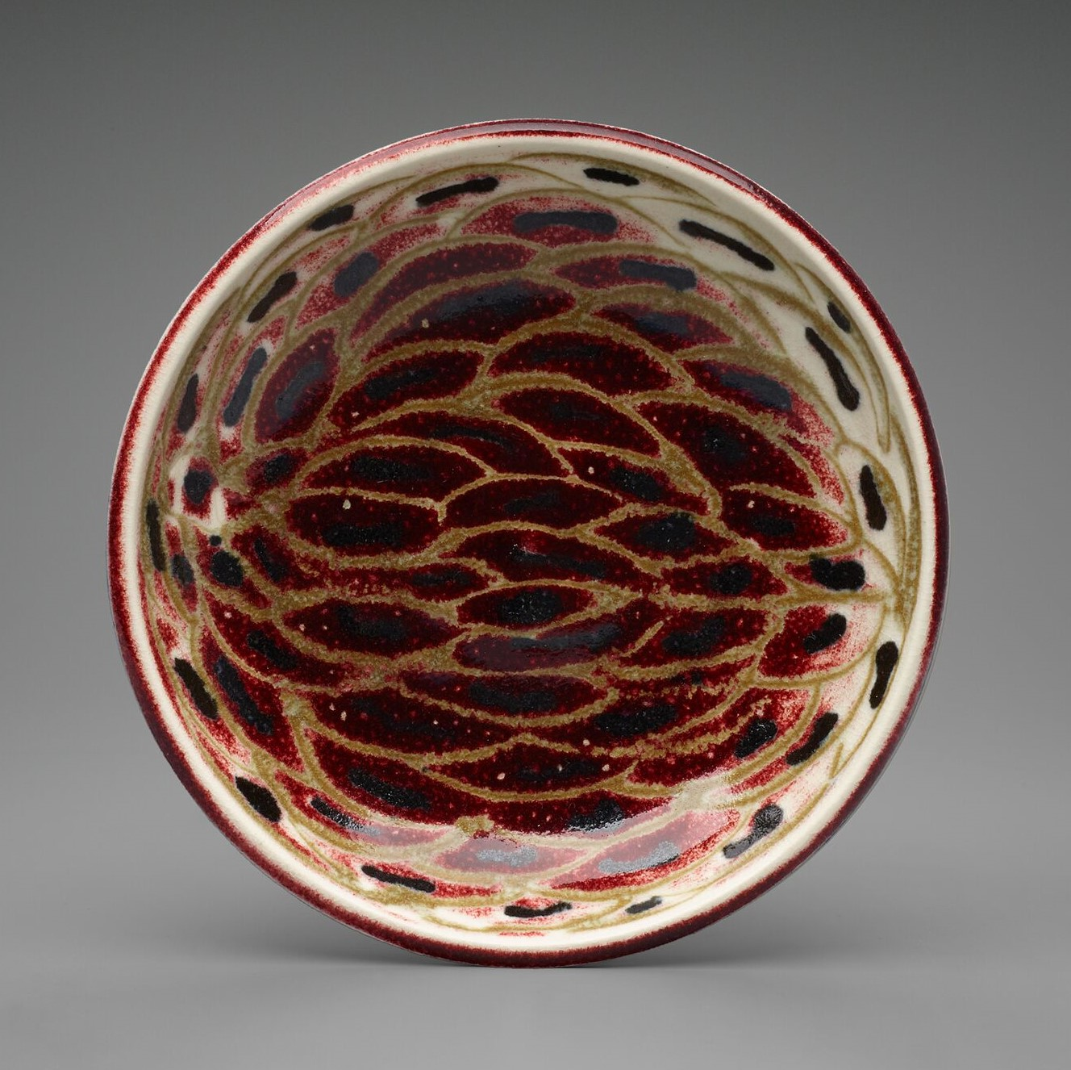
Rengarenk Tabaklar
1982 Copper Red Porcelain
1950’ler - İsimsiz

Slide 10
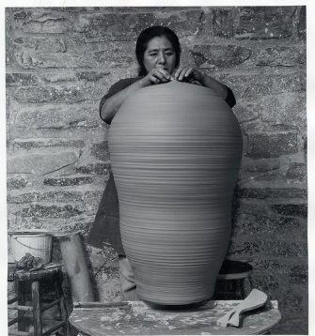
Kapalı Formlu Kaplar
Takaezu’nun İlk eserleri, şişkin çaydanlık ve vazolar gibi işlevsel seramiklerdi, ancak zamanla bu seramikler daha tuhaf şekillere dönüştüler. Pratik kullanım potansiyelinden daha çok ifadesel ve heykelsel niteliklere sahip kaplar oluşturmuştur. Bu seramikler Takaezu’nun karakteristik formunu oluşturmuştur; yuvarlak, kapalı ve üst kısmında içerideki gazların pişirme sırasında kaçmasına izin vermek için küçük bir boru benzeri açıklık bulunan bir form. Bu formlar insanlar kadar farklıdır; ölçekleri, şekilleri, renkleri ve dokuları büyük ölçüde değişir. Bazıları, yanlarından aşağıya akan renk lekeleri ve oluklarla canlı bir sanat sergiler. Diğerleri ise daha düşünceli bir tarzda, üst üste binen renk perdeleriyle kaplıdır.

Slide 11
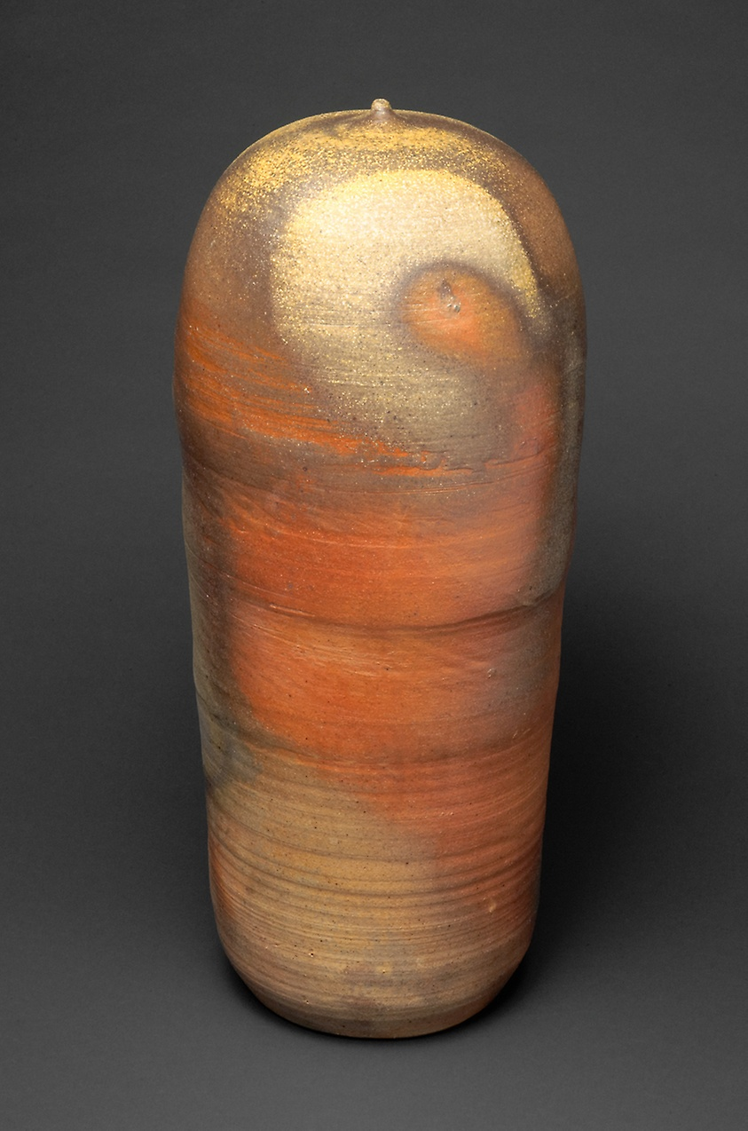
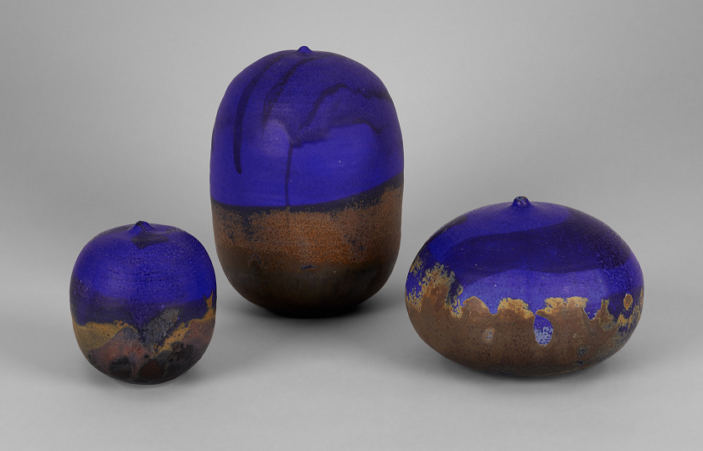
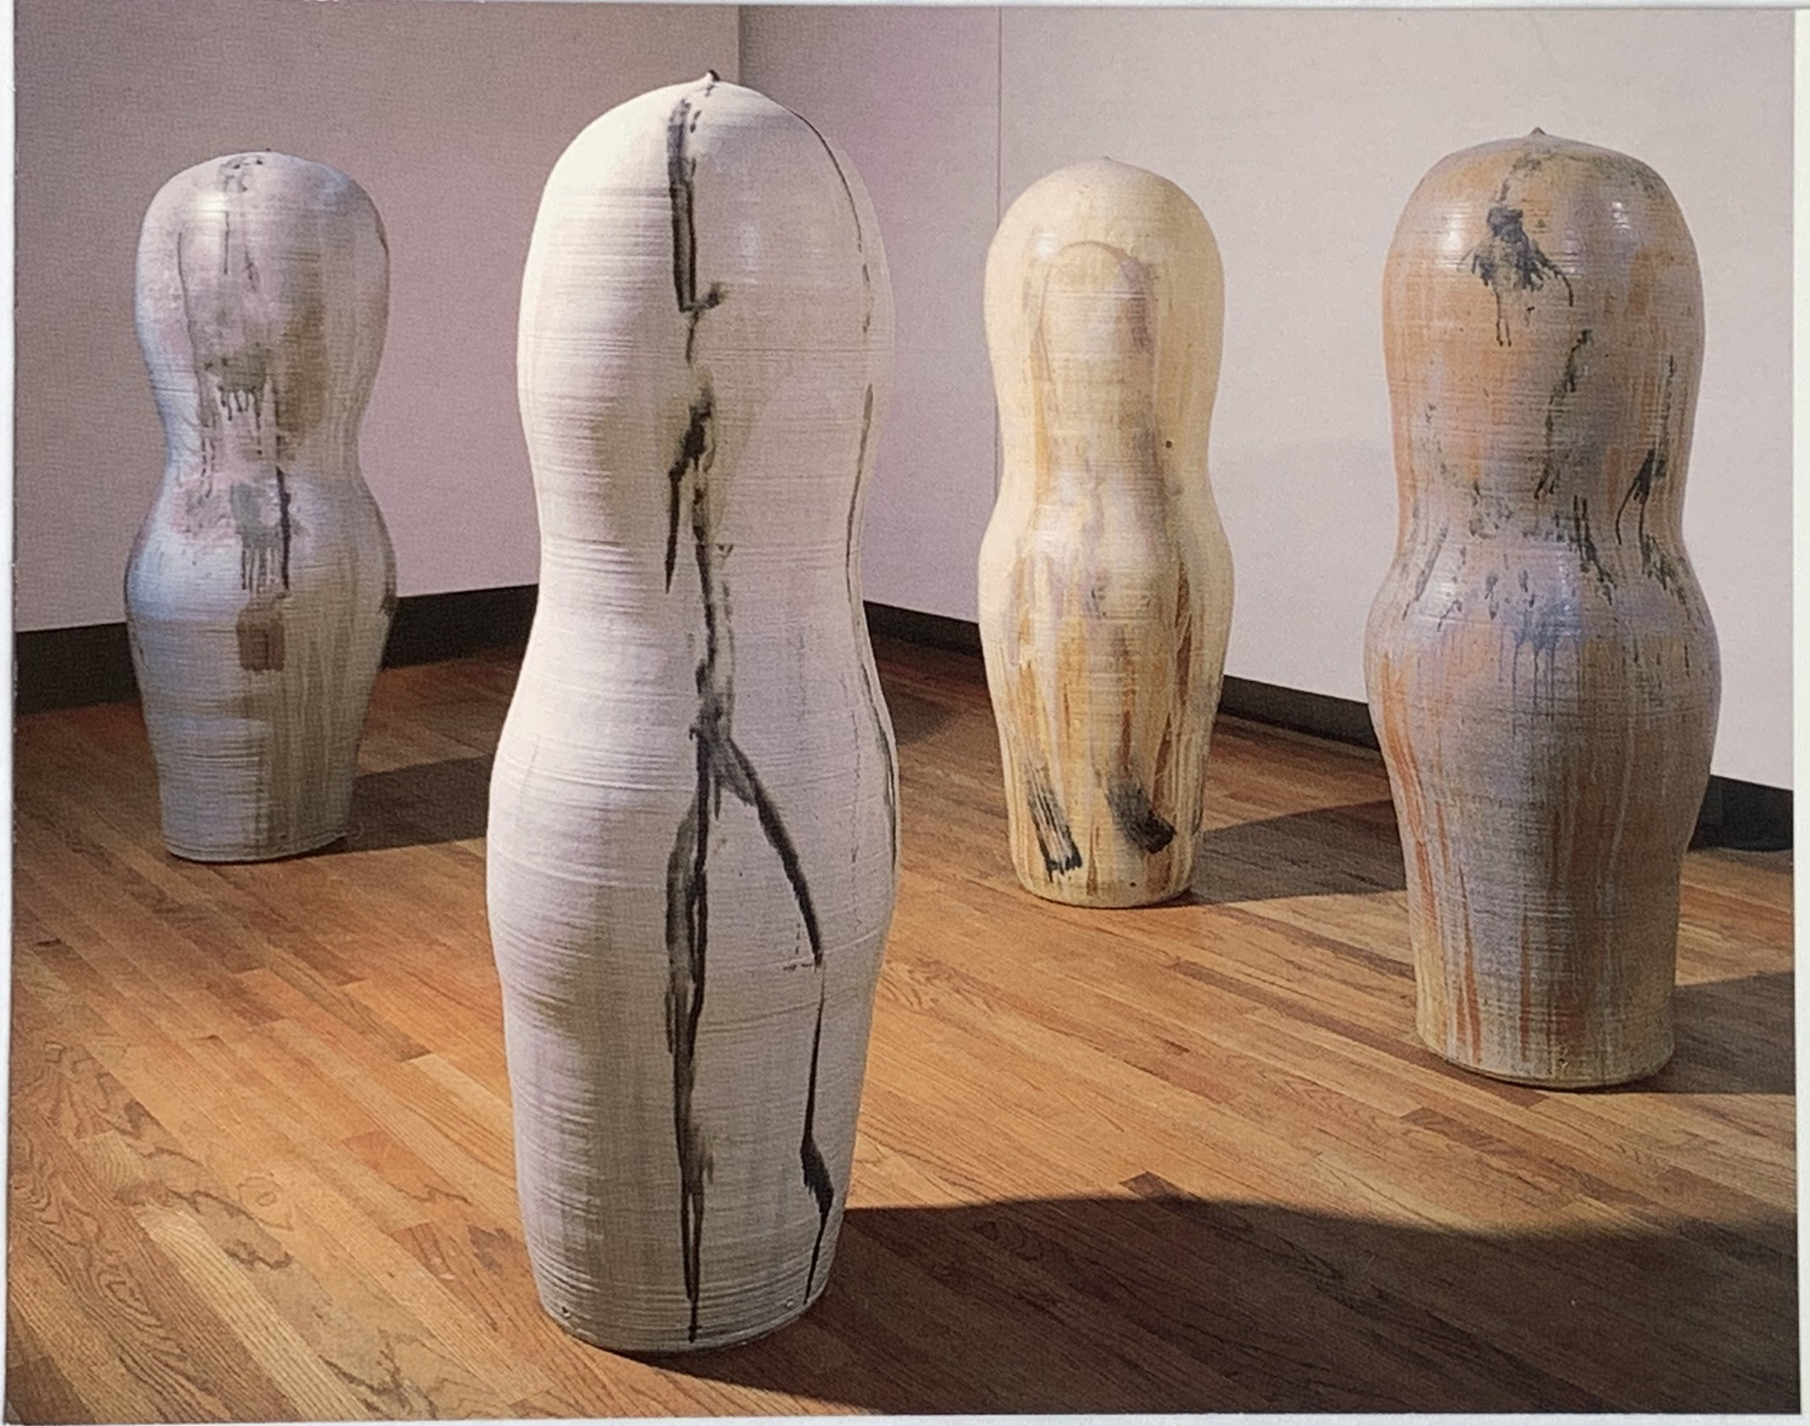
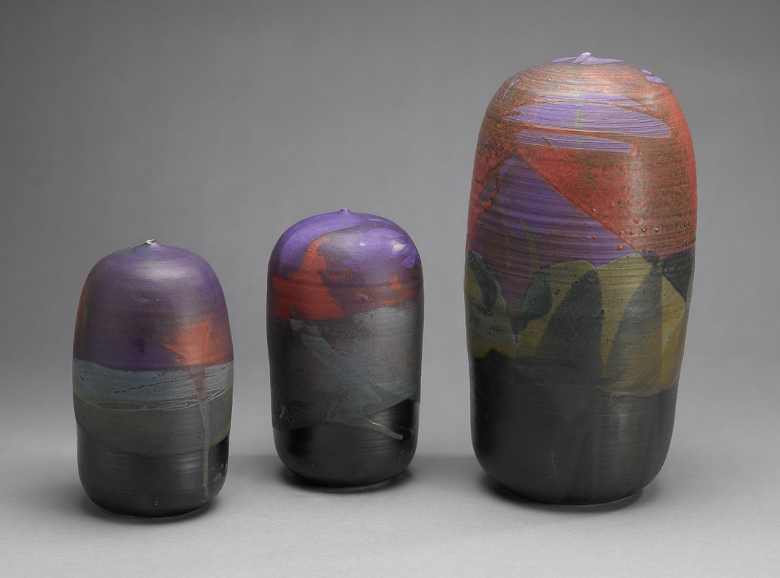
Çarkla Yapılan Kapalı Formlu Kaplar
1998 - Makaha Mavisi Üçlemesi
1980ler - İsimsiz
1988 - Mauve Üçlemesi
2000 - Soldan sağa Euphrosyne (Joy), Alglaia (Beauty), Thalia (Charm) ve Eurynome (The Oceanid)

Slide 12
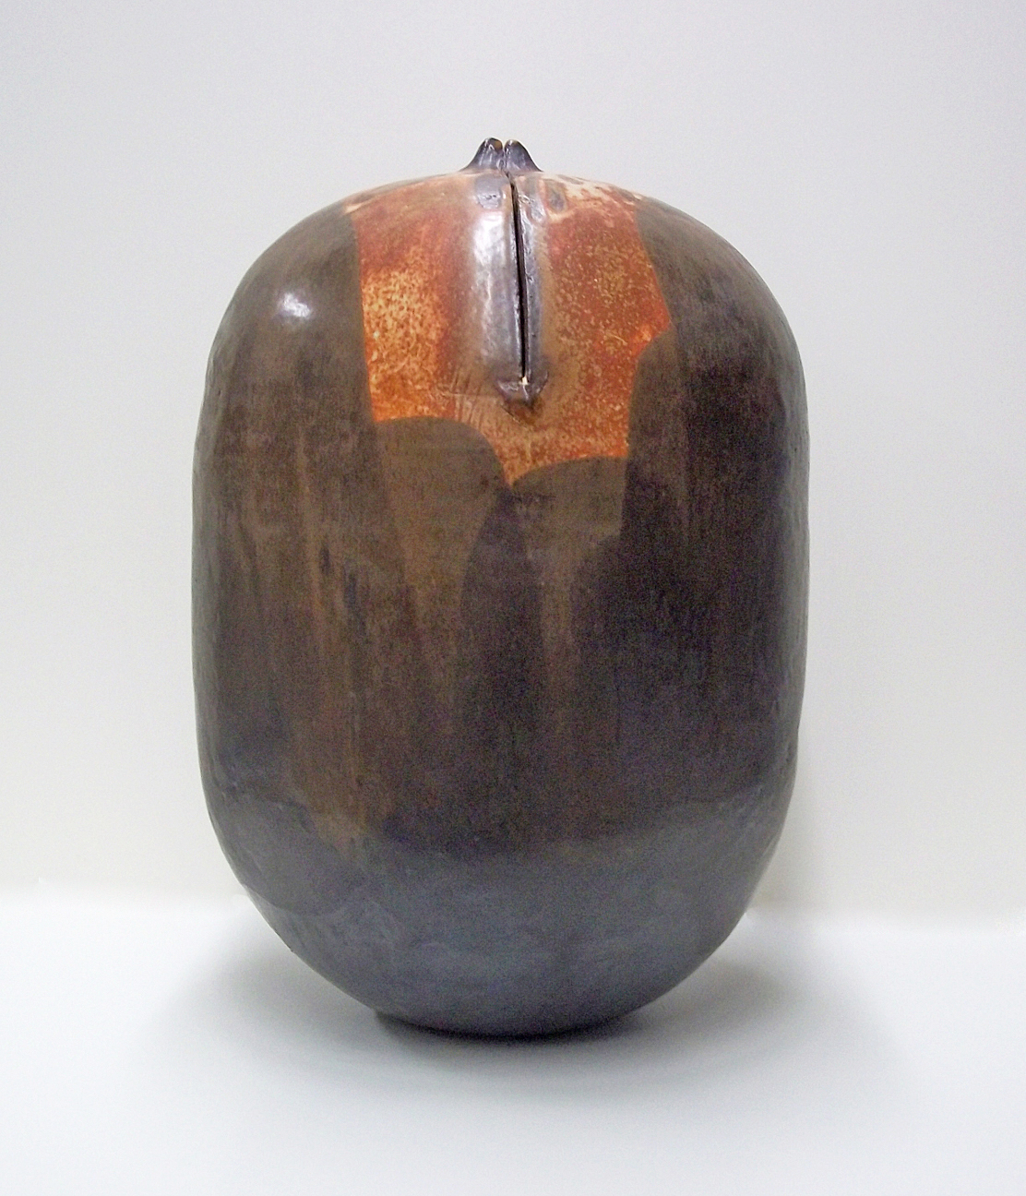
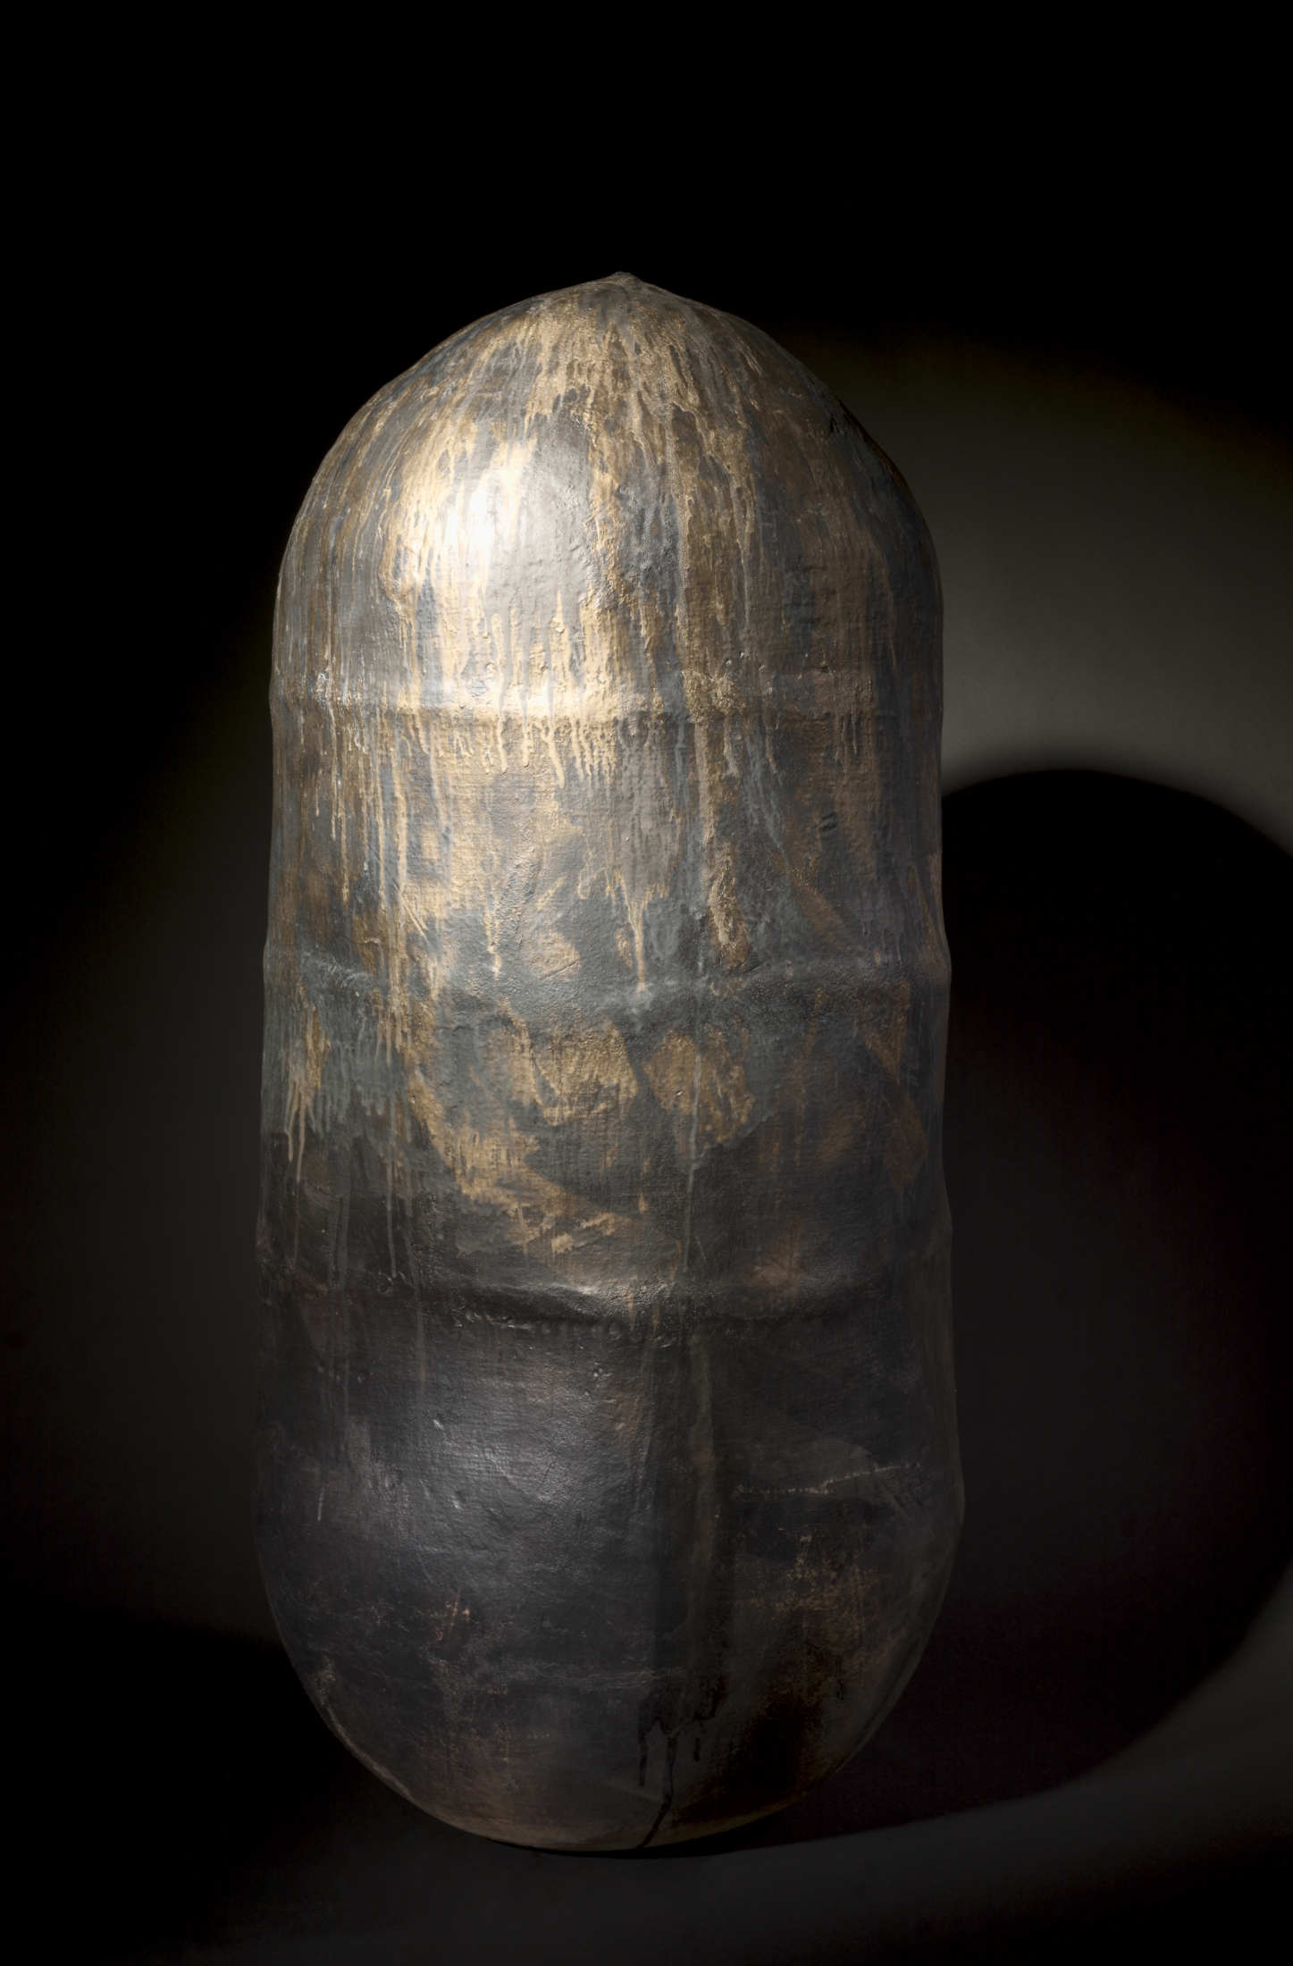
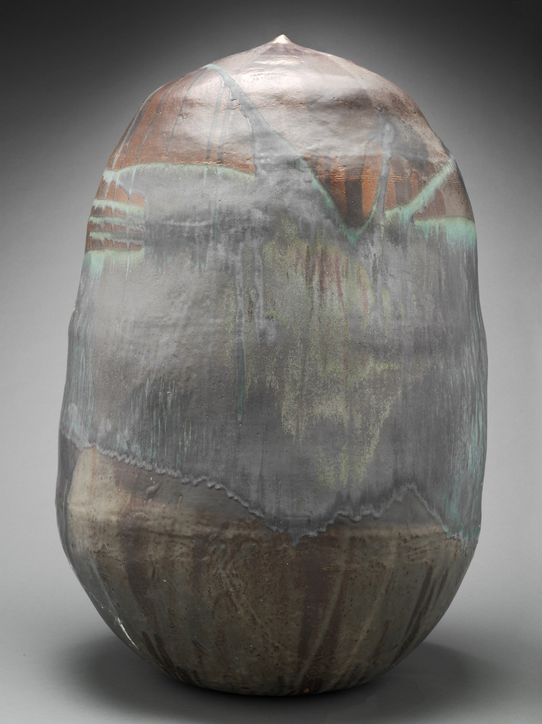
El Yapımı Kapalı Formlu Kaplar
1990ler – Turuncu Momo
1980ler - Spring Kahua

Slide 13
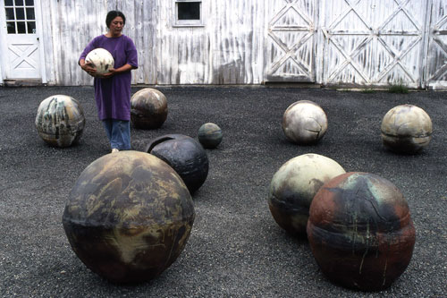
Ay Kapları Serisi
Takaezu'nun en tanınmış eserlerinden birisi de Ay Kapları serisidir. Bu serideki ilk örneğini Hawaii dilinde ay anlamına gelen “mahina” ile gönderme yaparak adlandırmıştır. Bu serideki eserlerde, kapların üst kısmı kapalı tutularak önceki eserlerde yer alan küçük boruya benzer ağız kaybolmuştur. Ayrıca, kapların yüzeylerindeki hafif fırça darbeleri ve özgün glazürleme teknikleri, eserlerine benzersiz bir estetik kazandırmıştır. Bu eserler, Takaezu'nun ustalığını ve yaratıcılığını gösteren örnekler olarak kabul edilir.

Slide 14
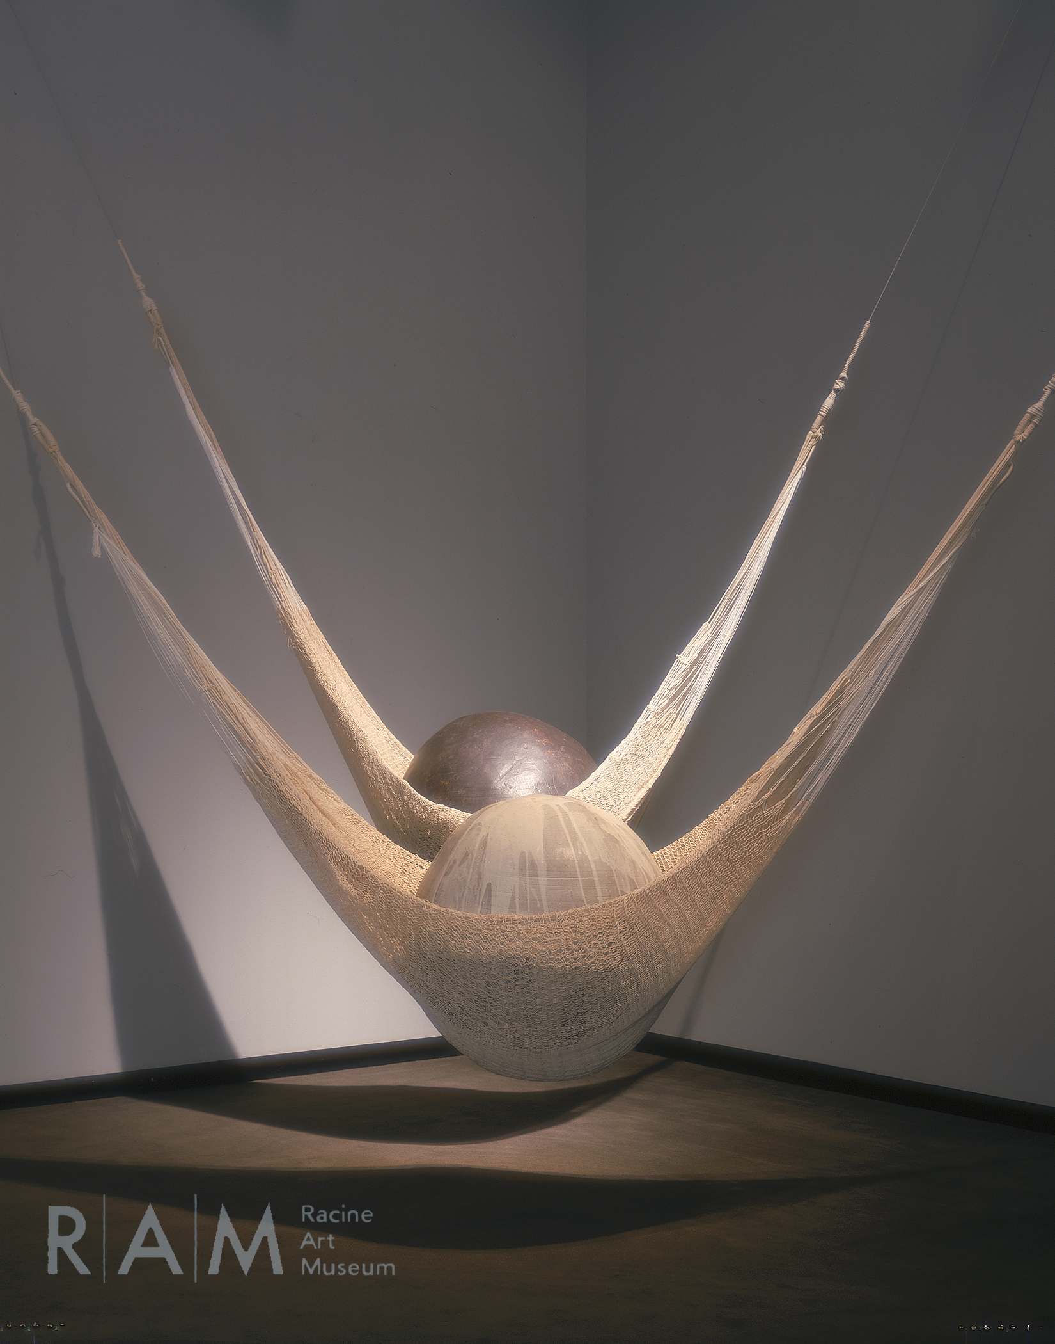
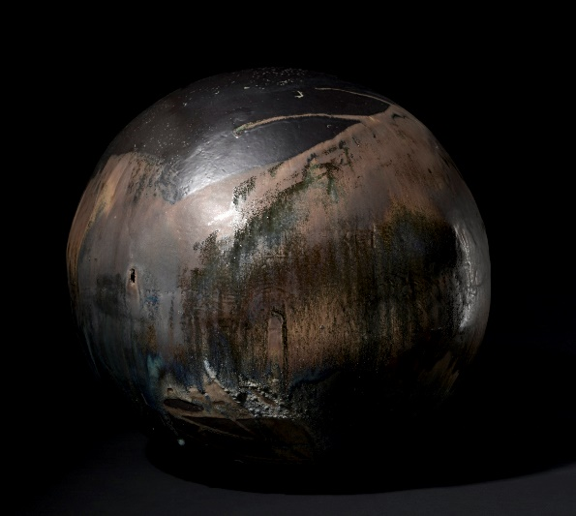
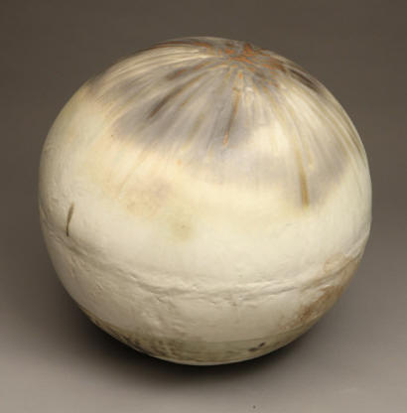
Ay Kapları Serisi
1990 – Mist
1990 – Black Moon
1990 – Gaea (Toprak Ana)

Slide 15
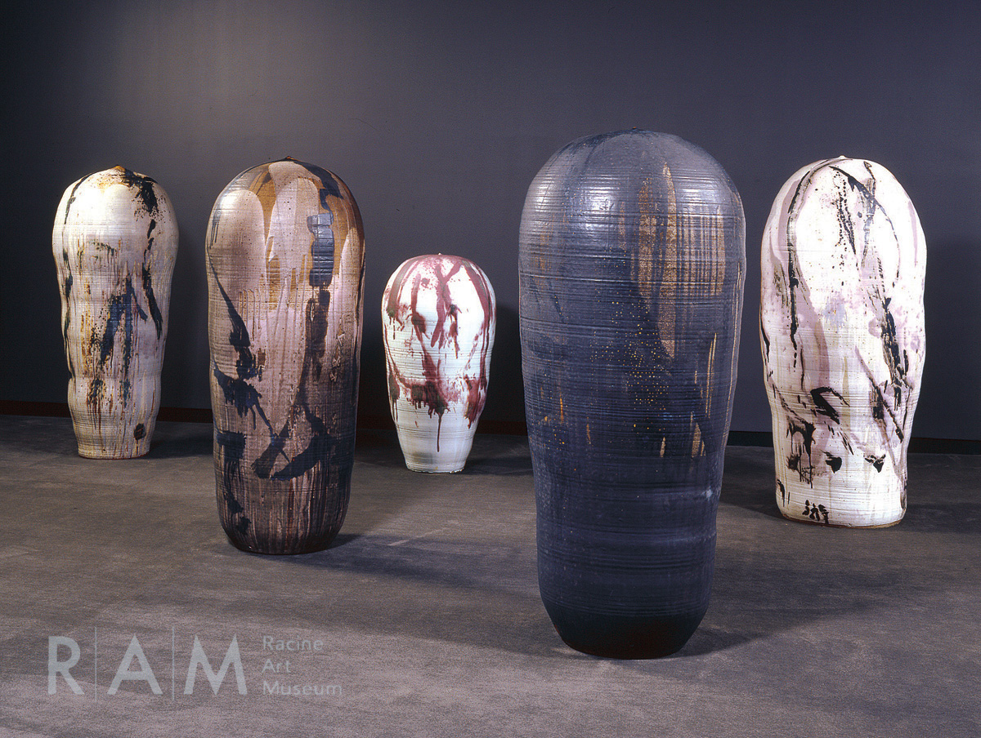
Yıldız Serisi
Bir röportajında, bu seride ortaya çıkardığı eserlerin birbiriyle ilişkili olduğunu belirterek serideki hiçbir eseri satmadığını ifade etmiştir.
1999 – 2000 - Nommo, Unas, Nephthys, Po Tolo ve Isis (Sirius)

Slide 16
Dikilitaşlar ve Ağaçlar
Takaezu, çok daha yüksek, silindirik formlarda seramik yapıtlar da yaratmıştır. Bu eserlerde, basit ve sade bir şekilde yükselen formlar kullanılmıştır. Dikilitaşlar ve ağaçlar, güçlü ve zarif bir duruşa sahiptirler.

Slide 17
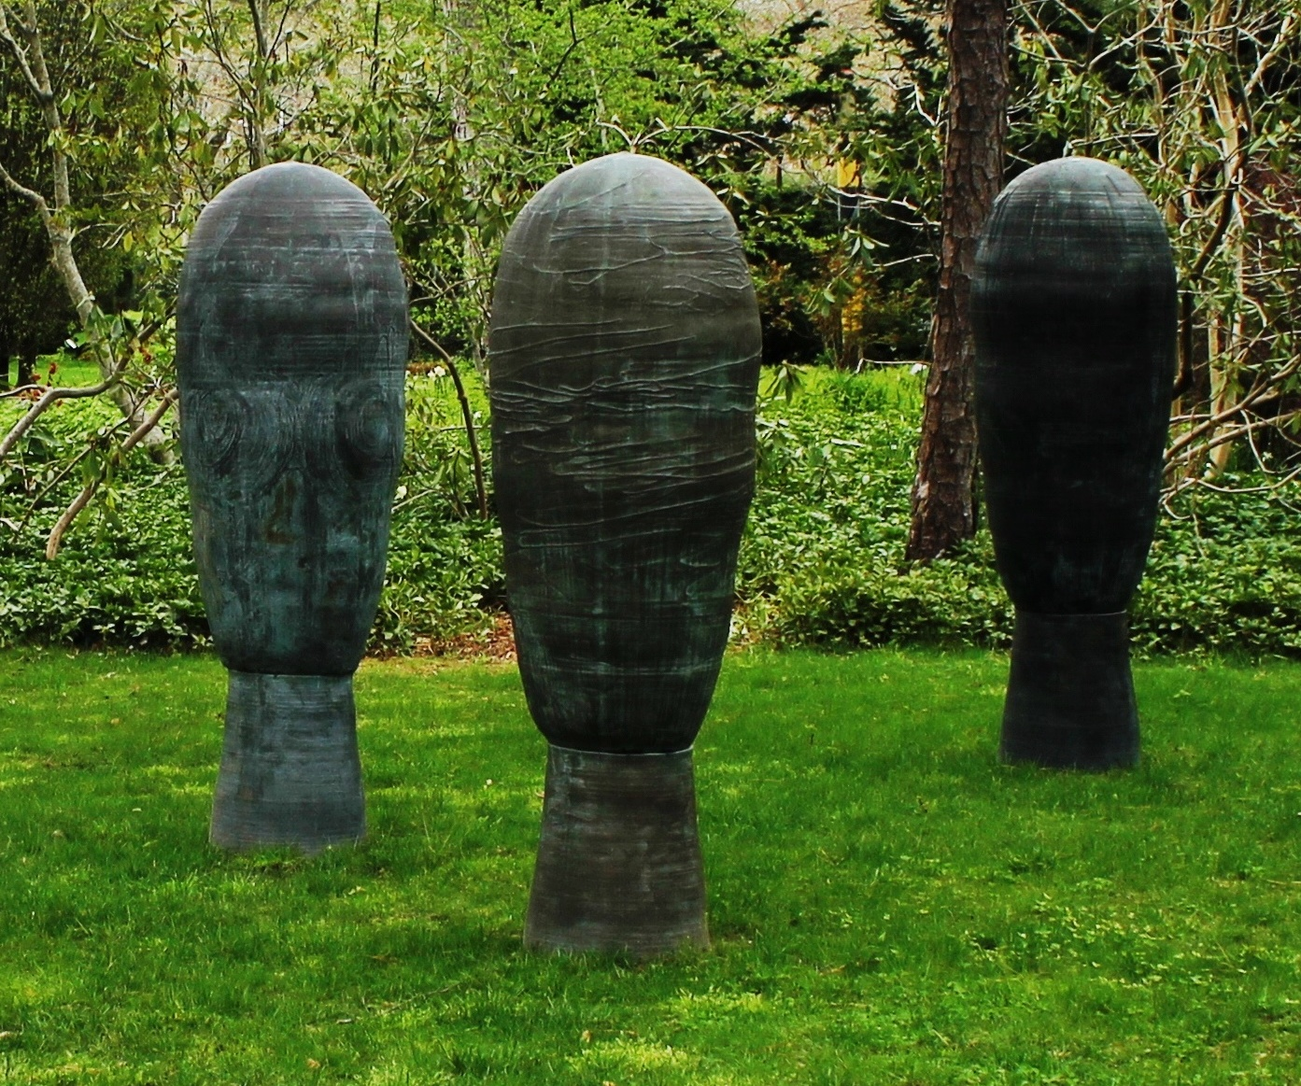
Dikilitaşlar
1990s Three Graces

Slide 18
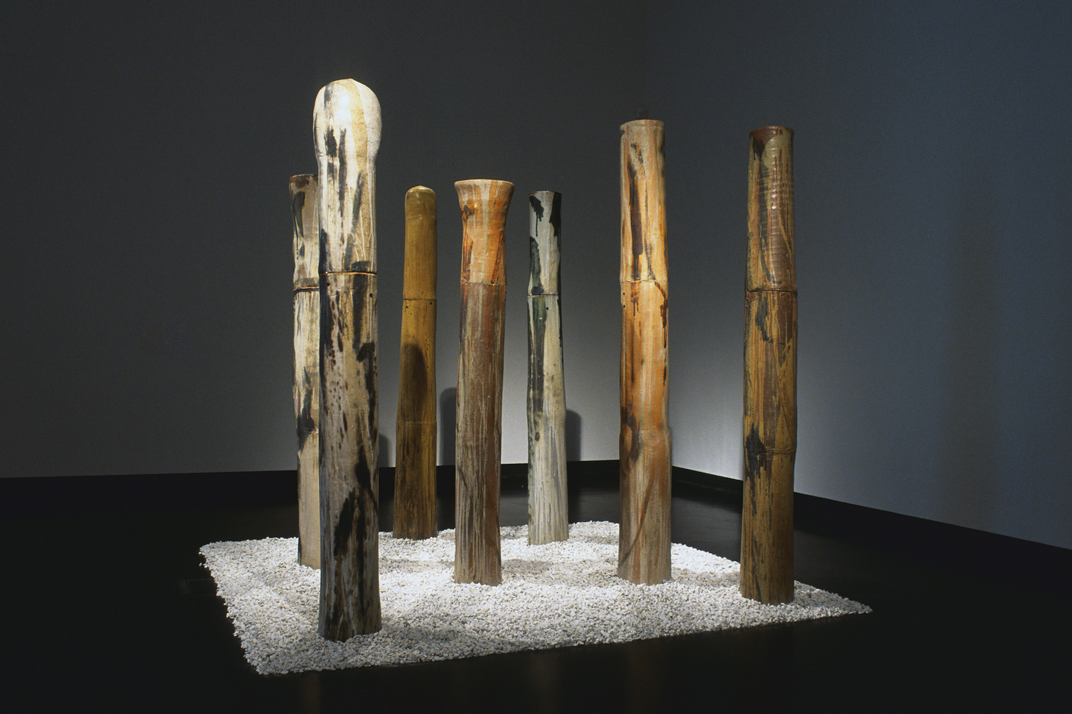
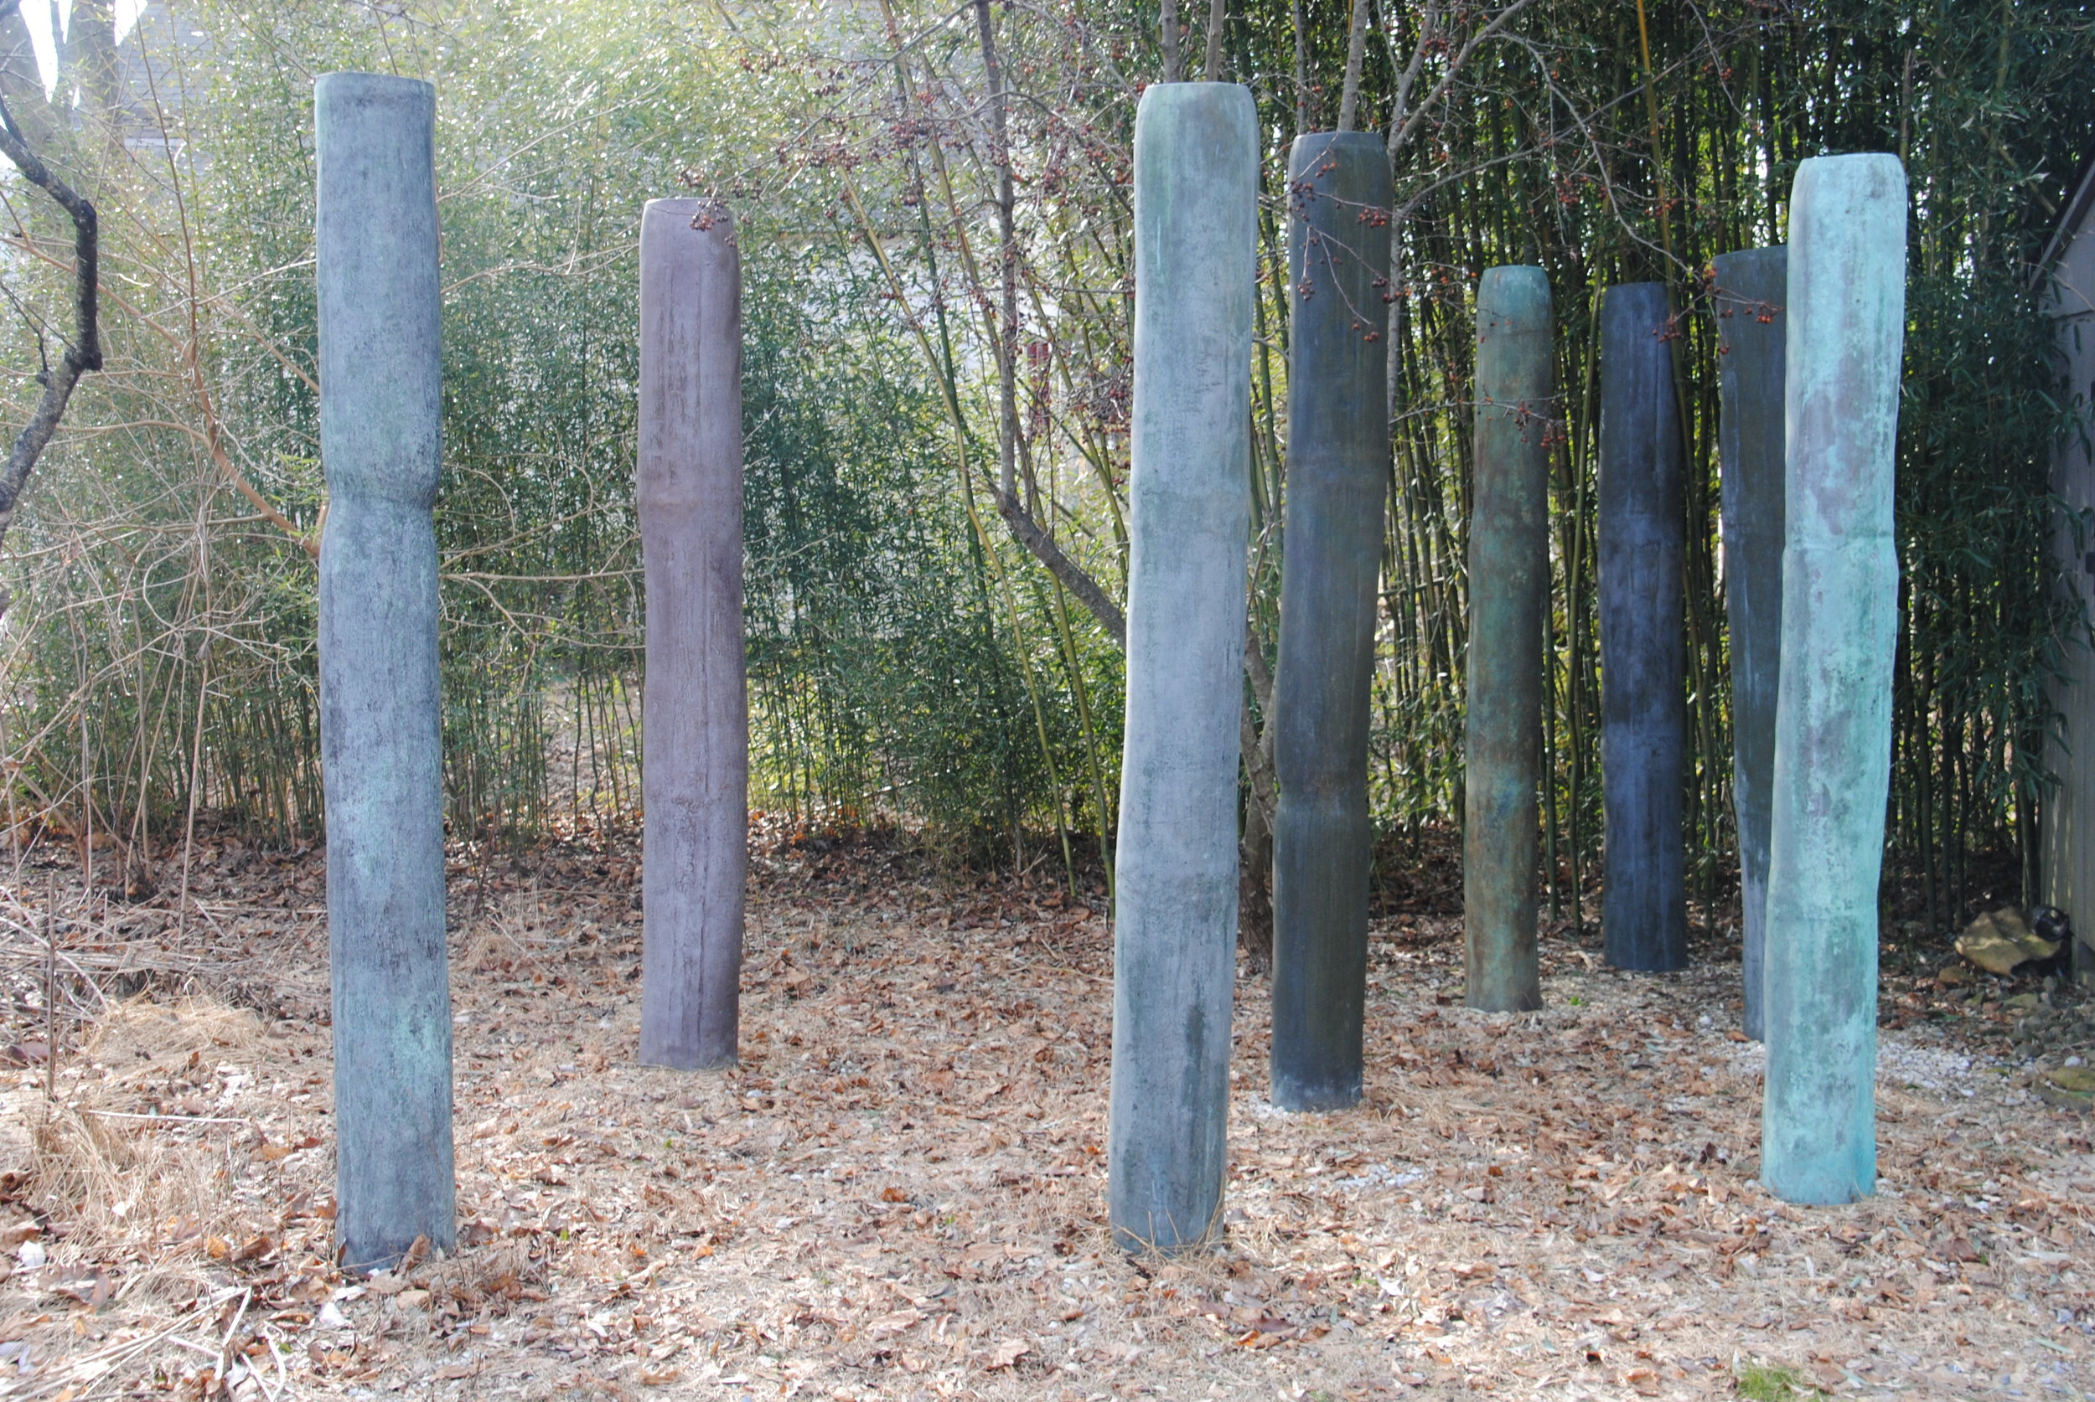
Ağaç Formları
1982 – 1987 Racine Art Museum
2000s Bronz Ağaçlar

Slide 19
Neden Toshiko Takaezu ?
Japon asıllı Amerikalı bir sanatçı olarak, çalışmaları Japon estetiği ve kültürüyle etkileşim içeriyor. Sonuç olarak hem Amerika, kültürü hem de Japon kültüründen esinlenmiştir.
Toshiko Takaezu, ilk olarak işlevsel seramik geliştirsede daha sonraki dönemlerde çalışmalarına yaratıcılık katarak kendine özgü kapalı form tarzı geliştirmesi beni etkiledi.
Ortaya çıkardığı birbiriyle anlamlı seri yapılar.
Devasa yapılar.
Eserlerine renkleri çok güzel katmış.

Slide 20
Teşekkürler

